Slide 1
卒論図パーツ
Deep Big Simple Neural Nets Excel on Handwritten Digit Recognition

Slide 2
c4_library_merit
何故ゼロから書くのでなく、
既存のソースコードをベースに改造するのか?
1.先行論文のみを頼りにゼロから実装を行うと、時間がかかる上、バグが混入する危険性も高い
2.論文では省略された僅かな実装ノウハウの差により、性能が低下してしまう危険性を、排除できる。
3.メジャーな実装をベースにすれば、改造部分も利用してもらいやすくなる。

Slide 3
c4_library_hedge
既存ソースコード利用のリスク
分類器のアルゴリズム / 実装として、信頼出来るのか?
実装の全貌が把握できていないため、改良しにくい
精度の再現実験を行う
・ドキュメントの整備されたものを選ぶ
・学習結果/過程の可視化により、理解を深める

Slide 4
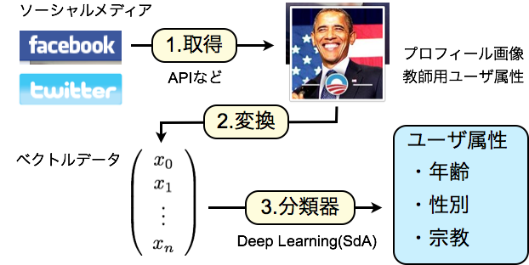
c6_arch

Slide 5
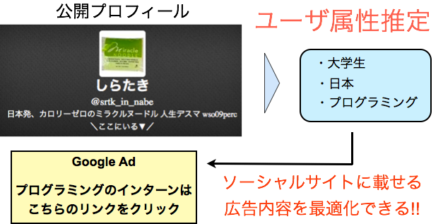
c6_concept

Slide 6
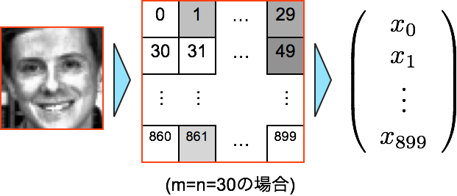

Slide 7
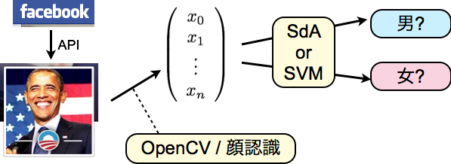

Slide 8
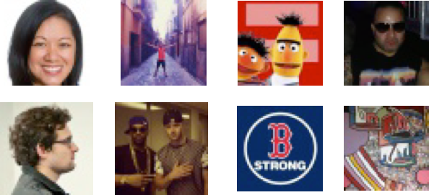

Slide 9
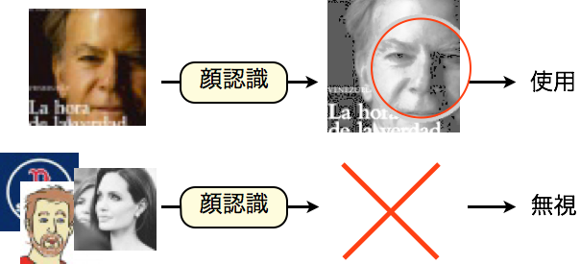

Slide 10
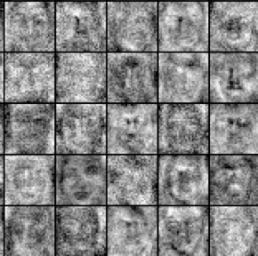

Slide 11
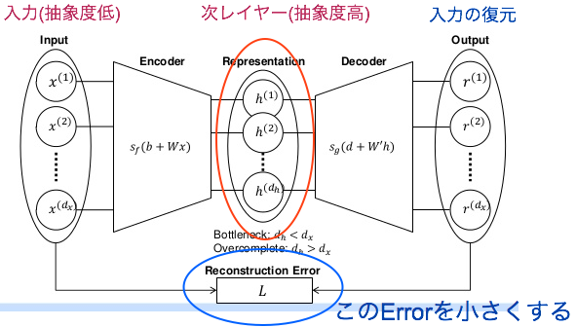

Slide 12
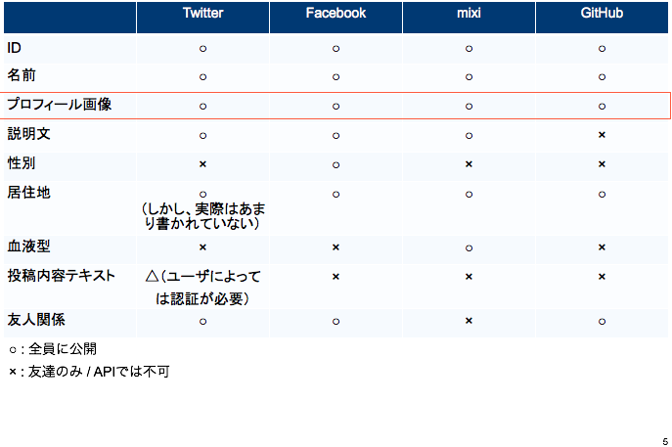

Slide 13
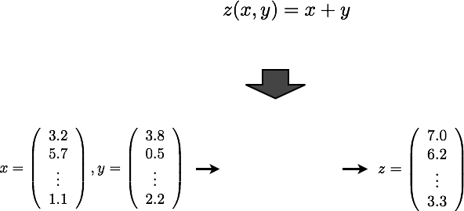
1.通常の数式をPythonで書く
2.GPU用コードに自動コンパイル
並列計算コード
(GPU用機械語)
Pythonで書いて、Cと同等の速度が出る

Slide 14

Supervision
DeViSE
word2vec
ImageNetの
教師ラベル
画像とラベルの近似度算出
意味の近い
言葉
(線形変換)
画像認識
モデル
画像認識
モデル
テキスト意味
モデル
テキスト意味
モデル
ImageNetの
教師ラベル(初見)
1000カテゴリ
20000カテゴリ
(初見)

Slide 15

深層学習
従来の機械学習
素性変換法も学習

